Slide 1
亚马逊在线平台三种商品评论分析
高胜良 201843302107 报告制作
陈科润 201843302104 代码及演讲
李灿勤 201843302115 PPT及海报

Slide 2
背景动机
在亚马逊的在线平台中，亚马逊为客户提供了对各类产品的购买进行评分和评价的机会，客户可以根据这些数据来协助自己的购买决策。同样公司也可以根据这些数据，来改变自身产品销售策略或是改善自身产品的功能。我们通过对亚马逊平台上微波炉、吹风机、奶嘴相关数据的清洗与分析来公司制定在亚马逊在线平台上销售这三种新产品的策略以及确定这三种产品中潜在的重要功能来达成提高产品销售率的目标。

Slide 3
引用文献说明
【1】吴菲,徐姗姗.Research on Algorithm of Internet Comment Tendency Analysis Based on Machine Learning[J].佳木斯大学学报(自然科学版),2019,37(01):23-26.
本文主要研究判断网络评论信息情感倾向的方法。 针对传统IG算法和TF-IDF算法的不足,提出了一种改进的IG算法和TF-IDF算法。 针对朴素贝叶斯方法、KNN算法和SVM分类算法的不足，提出了一种融合分类器。 实验表明，融合分类器取得了一定的效果，能有效提高分类精度。
【2】王禹. 电商平台购物虚假评论识别研究[D].首都经济贸易大学,2018.
本文的目的是给出一套对虚假评论进行精准、有效识别的方法及流程,并考察虚假评论的模式。主要采用数据挖掘方法实现虚假评论的识别工作,主要工作包括:获取不同电商平台的样本商品数据,对文本进行量化,通过评论时间、重复评论、评论者等级等信息进行虚假评论预识别;并采用Logistic回归、k最近邻模型、SVM模型、text-CNN模型、fast Text模型以及组合模型对虚假评论进行准确识别并进行验证;然后通过大量数据,考察虚假评论模式,构建虚假评论的语言模型,并从多维特征上考察虚假评论的行为属性以挖掘虚假评论在行为属性上的模式。本文创新点主要包含:1、通过数据多维特征如:重复评论、评论时间分布信息等对虚假评论进行预识别,结合预识别结果进行人工标注和后续分析;2、对传统模型算法进行了调整,另外,通过模型的分类效果对模型赋予权重,进行模型集成,提升虚假评论识别的效果;3、除此以外,本文还通过虚假评论识别结果对虚假评论信息建立语言模型,分析虚假评论的多维特征以考察虚假评论在行为属性上的模式。

Slide 4
研究架构
进行预处理，词频统计，客户对商品的情感偏好隐藏在评论的字里行间，近年来出现了很多方法来挖掘客户隐藏在评论文本中对商品的情感信息，商品评论可以补充传统推荐系统中仅仅依靠打分数据进行推荐的不足。再基于词频统计我们利用TF-IDF模型得到predictions_stars，之后使用层次分析法对各项影响评分客观性的因素赋予权重来得出我们的模型，统计整理predictions_stars，利用时间维度看final_score的变化，从而分析出对应产品的声誉上升与降低，并挖掘声誉降低与升高内在原因，为企业提供参考与建议。

Slide 5
算法说明
TF-IDF模型
朴素贝叶斯算法
TF-IDF（term frequency–inverse document frequency，词频-逆向文件频率）是一种用于信息检索（information retrieval）与文本挖掘（text mining）的常用加权技术。
TF-IDF是一种统计方法，用以评估一字词对于一个文件集或一个语料库中的其中一份文件的重要程度。字词的重要性随着它在文件中出现的次数成正比增加，但同时会随着它在语料库中出现的频率成反比下降。
TF-IDF的主要思想是：如果某个单词在一篇文章中出现的频率TF高，并且在其他文章中很少出现，则认为此词或者短语具有很好的类别区分能力，适合用来分类。
贝叶斯方法是以贝叶斯原理为基础，使用概率统计的知识对样本数据集进行分类。由于其有着坚实的数学基础，贝叶斯分类算法的误判率是很低的。贝叶斯方法的特点是结合先验概率和后验概率，即避免了只使用先验概率的主观偏见，也避免了单独使用样本信息的过拟合现象。贝叶斯分类算法在数据集较大的情况下表现出较高的准确率，同时算法本身也比较简单。

Slide 6
TF-IDF求解参数
1.使用多项式朴素贝叶斯分类器，验证客户给出的打分星级的预测准确率:
0.5993723849372385（Hair dryer）
0.5717821782178217 (pacifier)
0.6237623762376238 (microwave)
2.使用网格搜索，找到最优超参数组合对应的逻辑回归模型，验证客户给出的打分星级的预测准确率:
0.6705020920502092（Hair dryer）
0.6237623762376238(pacifier)
0.5717821782178217(microwave)

Slide 7
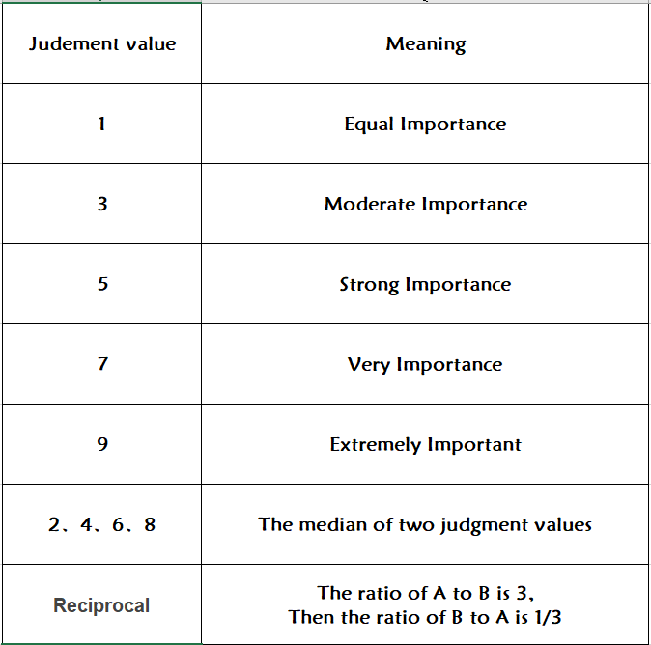
层次分析法建立模型
层次分析法是指将一个复杂的多目标决策问题作为一个系统，将目标分解为多个目标或准则，进而分解为多指标（或准则、约束）的若干层次，通过定性指标模糊量化方法算出层次单排序（权数）和总排序，以作为目标（多指标）、多方案优化决策的系统方法。
层次分析法是将决策问题按总目标、各层子目标、评价准则直至具体的备投方案的顺序分解为不同的层次结构，然后用求解判断矩阵特征向量的办法，求得每一层次的各元素对上一层次某元素的优先权重，最后再加权和的方法递阶归并各备择方案对总目标的最终权重，此最终权重最大者即为最优方案。

Slide 8
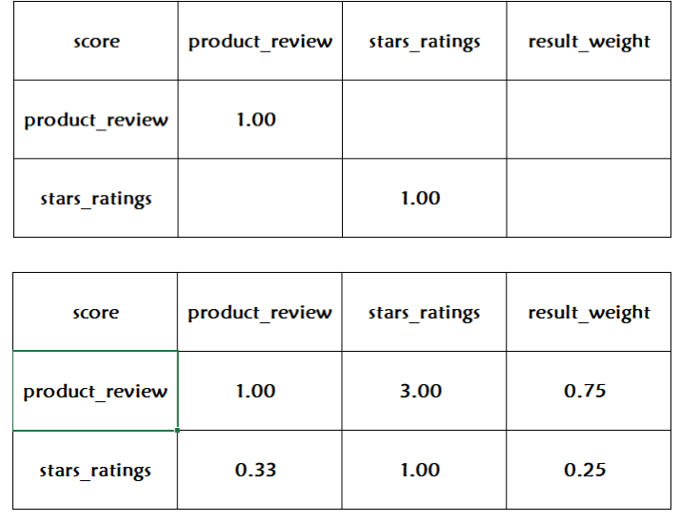
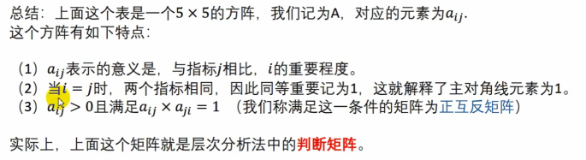
层次分析法建立模型
stars_ratings和product_review的判断矩阵

Slide 9
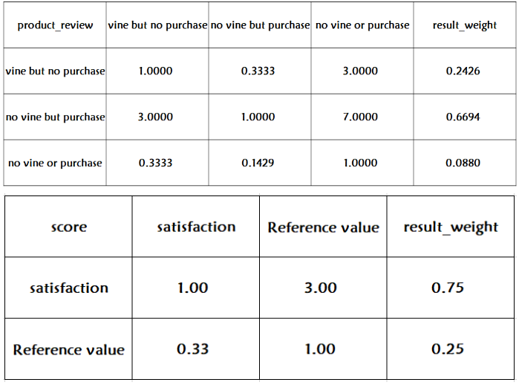
层次分析法建立模型
三种不同类型客户的权重及满意度与参考价值的权重
我们建立的客观评分模型为：
（满意度权重：x 参考价值权重：z 评分：A 评分权重：a 评论：B 评论权重：b
评论者类型权重：c)

Slide 10
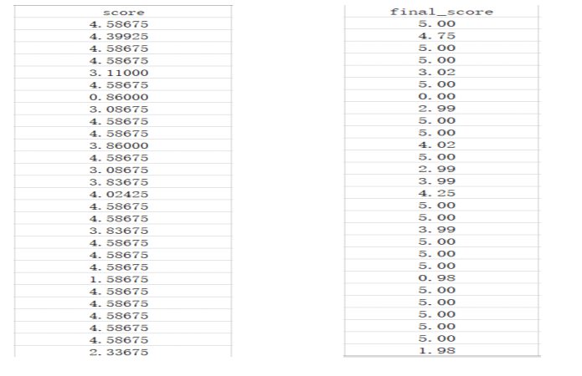
层次分析法建立模型
5. 探究客观评分模型相关系数
通过将各个值代入模型计算得到score，区间为（0.86,4.58675），为了更直观的观察，我们将score的区间转换为(0,5),得到对应的final_sccore数据集 (以hair_dryer的数据为例)

Slide 11
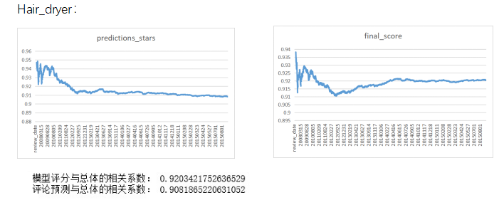
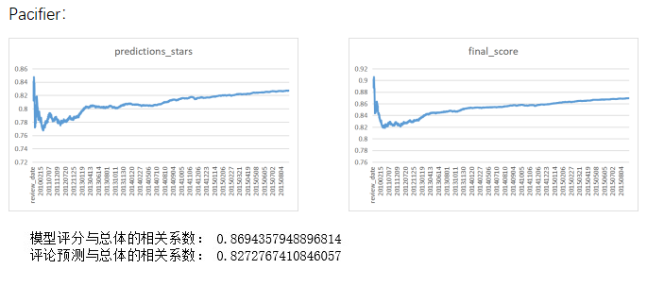
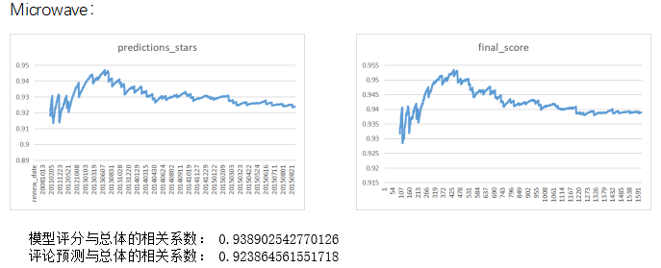
层次分析法建立模型
3个产品的相关度如下：
finals_score数据集的相关性模型的拟合度大于用predictions_stars数据集所作模型。这说明我们所做出模型更能准确客观地反映出客户的满意度，体现了模型的可信度。

Slide 12
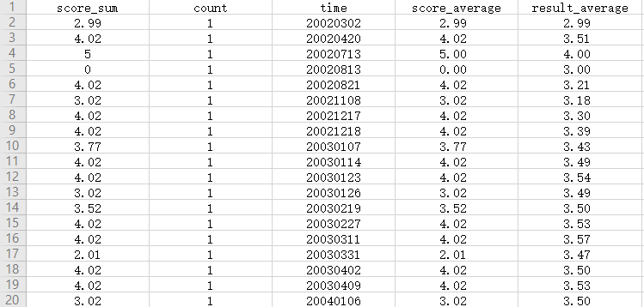
建立时间—声誉模型
为了探究产品声誉与时间的模式本研究利用所得到数据制作的execl表格，并依据excel表格中的数据做出了各产品的评分均值变化图。下图为所用到的部分数据：
(r = result_average,s = score_average,c = count)

Slide 13
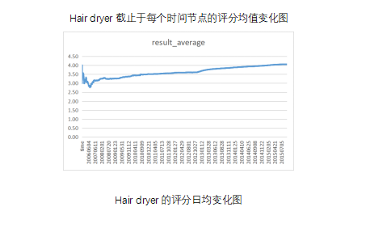
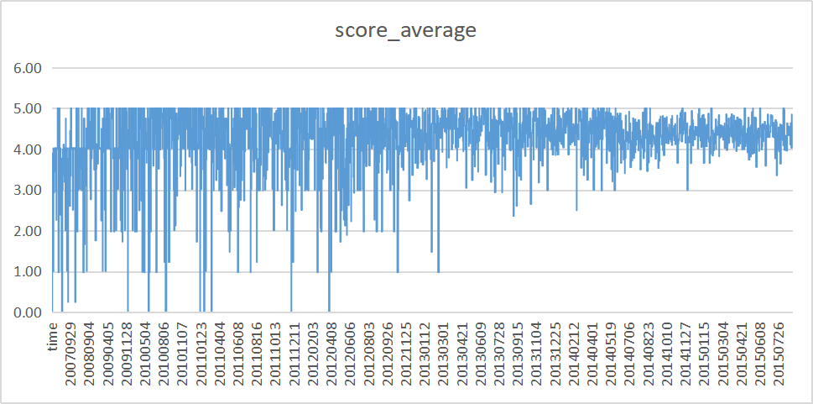
建立时间—声誉模型
第一张图可以看出吹风机评分一开始呈现下降的趋势，这跟在此时间段产品刚推出不久并且评论数较少有很大关系，而之后评分逐步上升，最后处于一个稳定上升的状态。第二个图可以看到吹风机一开始的评分波动性很大，而随着时间推移，评分波动变小并且稳定在3-5分之间。综合以上两图，本研究可以很清晰看出产品声誉在不断上升。

Slide 14
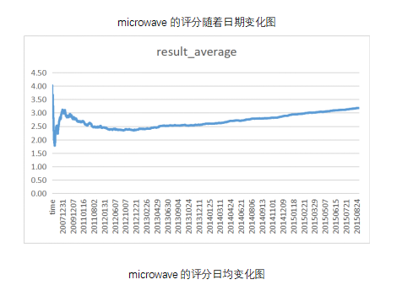
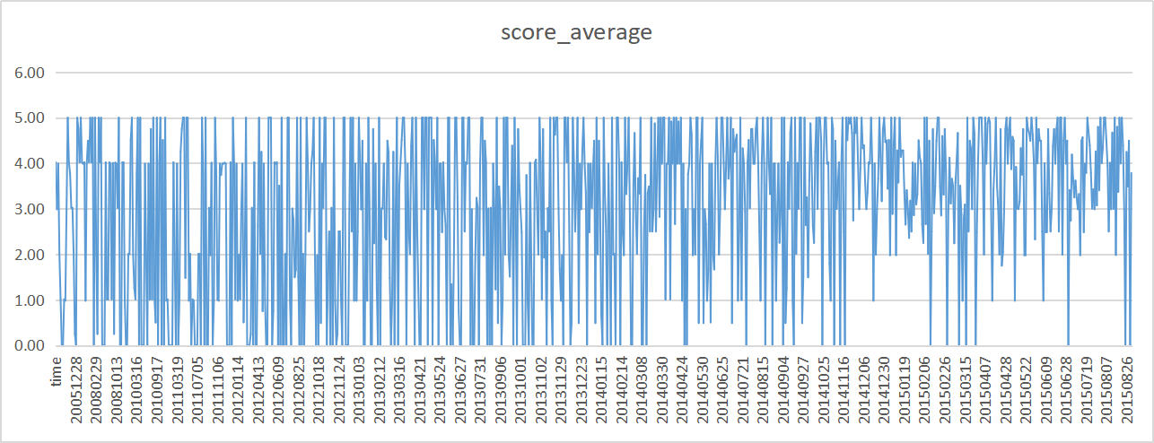
建立时间—声誉模型
从microwave的result_average图可以看出，微波炉的声誉走向跟吹风机的声誉走向相似。虽微波炉产品的评分不及吹风机的高并且每日评分的波动性较大，但总的来说近年来微波炉产品的声誉是呈现上升趋势的。

Slide 15
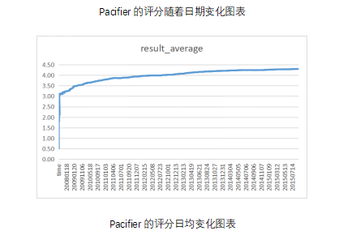
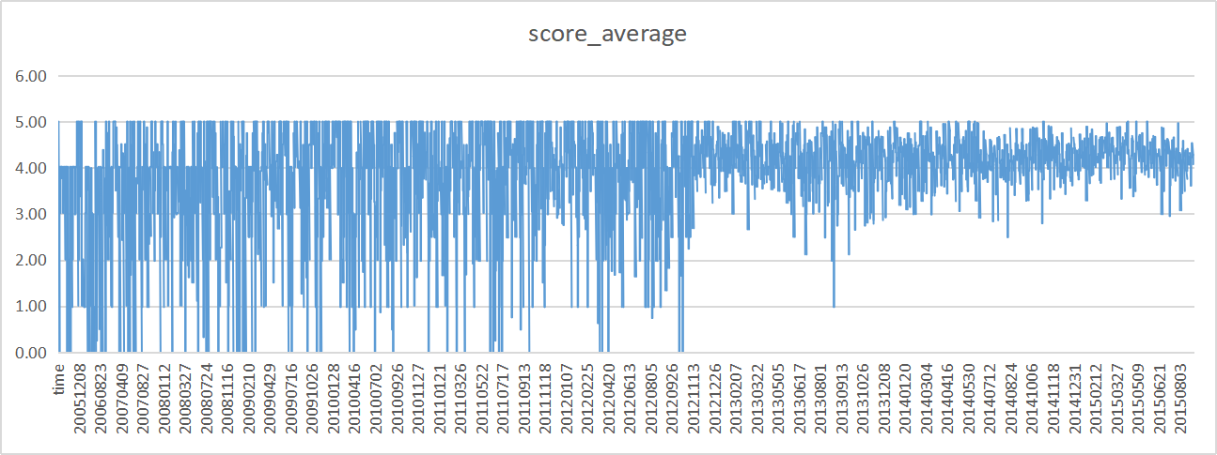
建立时间—声誉模型
从microwave的result_average图可以看出，微波炉的声誉走向跟吹风机的声誉走向相似。虽微波炉产品的评分不及吹风机的高并且每日评分的波动性较大，但总的来说近年来微波炉产品的声誉是呈现上升趋势的。

Slide 16
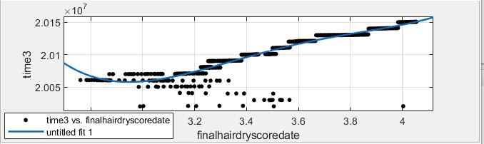
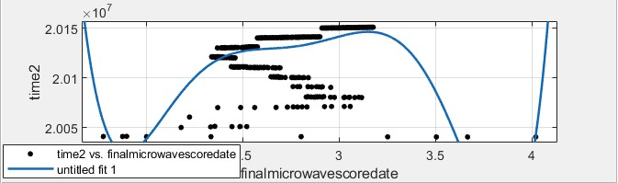
使用R语言建立时间—声誉模型
Hairdryer声誉—时间拟合结果
Microwave声誉—时间拟合结果
Linear model Poly4:
f(x) = p1*x^4 + p2*x^3 + p3*x^2 + p4*x + p5
Coefficients (with 95% confidence bounds):
p1 = 1.659e+05 (1.346e+05, 1.971e+05)
p2 = -2.383e+06 (-2.818e+06, -1.949e+06)
p3 = 1.277e+07 (1.052e+07, 1.503e+07)
p4 = -3.018e+07 (-3.535e+07, -2.5e+07)
p5 = 4.654e+07 (4.209e+07, 5.098e+07)
Goodness of fit:
SSE: 1.551e+11
R-square: 0.9047
Adjusted R-square: 0.9045
RMSE: 8208
Linear model Poly6:
f(x) = p1*x^6 + p2*x^5 + p3*x^4 + p4*x^3 + p5*x^2 + p6*x + p7
Coefficients (with 95% confidence bounds):
p1 = 4.055e+05 (3.008e+05, 5.102e+05)
p2 = -6.898e+06 (-8.705e+06, -5.091e+06)
p3 = 4.825e+07 (3.541e+07, 6.11e+07)
p4 = -1.777e+08 (-2.258e+08, -1.295e+08)
p5 = 3.629e+08 (2.624e+08, 4.635e+08)
p6 = -3.898e+08 (-5.004e+08, -2.792e+08)
p7 = 1.918e+08 (1.418e+08, 2.419e+08)
Goodness of fit:
SSE: 2.883e+11
R-square: 0.2994
Adjusted R-square: 0.2947
RMSE: 1.791e+04

Slide 17
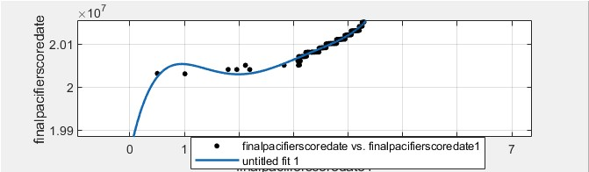
使用R语言建立时间—声誉模型
Pacifier声誉—时间拟合结果
由以上模型可知：
Hairdryer的声誉随时间在提高，证明顾客对产品认同度不断提高对比以前成上升趋势，预计未来的销量及评价会继续升高。
Microwave的声誉及其不稳定，可能由于购买样本量较少，但是在近期顾客对Microwave的评价似乎有升高的趋势，可能在近期评价会升高。
Pacifier的声誉比其他两个产品都要好，而且销量也是在上升，在模型看来Pacifier的配件将维持与稳定但销量会有所上升因为Pacifier的良好的口碑。
Linear model Poly5:
f(x) = p1*x^5 + p2*x^4 + p3*x^3 + p4*x^2 + p5*x + p6
Coefficients (with 95% confidence bounds):
p1 = 4218 (3670, 4766)
p2 = -5.565e+04 (-6.319e+04, -4.811e+04)
p3 = 2.766e+05 (2.374e+05, 3.157e+05)
p4 = -6.188e+05 (-7.125e+05, -5.251e+05)
p5 = 6.009e+05 (5.016e+05, 7.003e+05)
p6 = 1.985e+07 (1.981e+07, 1.988e+07)
Goodness of fit:
SSE: 1.869e+10
R-square: 0.978
Adjusted R-square: 0.9779
RMSE: 3135

Slide 18
探究极端评分对后续评分的影响
在探究完综合评分与时间的关系之后，消费者通过商品描述、价格,更主要的是通过商品评论信息来考察商品的质量及其他信息。为了深入发掘极端评论或者打分是否会影响他人的打分或者评论，首先本研究定位到一些一星级的star_rating中，并且收集在此次一星评分前20个打分星级的平均值即average_before，来作为本研究判断一星评分之前的用户对产品的态度，之后本研究在收集该次一星评分之后20个打分星级的平均即average_after，来作为本研究判断一星评分之后的用户对产品的态度，从而探索在一些一星评分之后的用户评分是否有存在跟风评分一星。

Slide 19
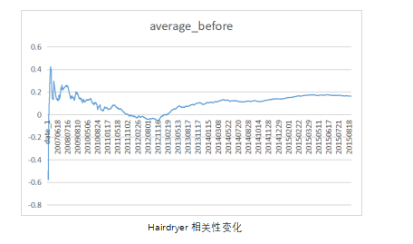
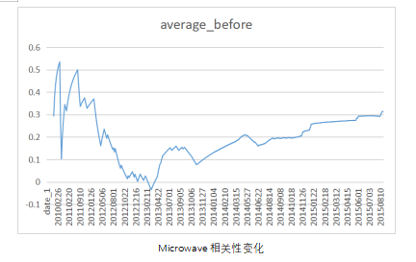
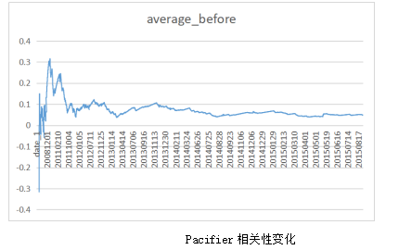
探究极端评分对后续评分的影响
于是本研究在得出average_before、average_after之后利用Python对这两个变量进行总体的相关性分析得到以下结果：
Hairdryer一星评论出现前后的打分相关系数： 0.15977164786740022
Microwave一星评论出现前后的打分相关系数： 0.312795808934152
Pacifier一星评论出现前后的打分相关系数： 0.15977164786740022

Slide 20
探究极端评分对后续评分的影响
从以上相关性分析与挖掘可看出，在总体上来看一星评分出现前后的评分态度并没有什么太大相关性，可是在hairdryer和pacifier这两款产品早期一星评分对后续评分的影响是负相关的，所以在这两款产品早期一星评价对后续评分可能出现跟风性评分，而在后期可能由于客户对产品更加了解或者说客户对于评分更加的理智，所以对后续的评分影响并不大，冲microwave的相关性变化可看出这款产品的客户更加理性并没有被一星客户所影响，但是有一段时间一星评分等于后续客户的态度是有少许负面影响的，总结来说，但产品刚上市客户对产品不了解恶意一星评分可能会对产品后续的评分以及销量产生较大的负面影响，而在产品经过市场的检验以后，人们对产品的评价也更加理性，恶意一星评分就无法构成太大影响。

Slide 21
实验讨论
随着社区互联网，特别是电子商务的快速发展，人们越来越能够便捷地在互联网上浏览和采购自己心仪的商品。随之而来的是大量商品评论和评分，这些评论和分值是用户对
所购商品和相应服务的评价，体现了商品和服务的受欢迎程度。顾客更愿意浏览和购买评价高的商品。本研究根据亚马逊提供三种产品的评分和评论，经过细致分析与推算，建立了关于对于企业有帮助的模型，本研究在分析过程中可以看到有些用户存在恶意差评，和用户随意打分问题例如评价中是“失望”之类的差评词汇，但他在进行评分时却是5分。本研究使用TF-IDF模型对评价进行预测以获得隐藏在评论中客户对该产品的真实评分predictions_stars，近年来，评论和分值相结合的研究方法在商品推 荐系统研究中占据了越来越高的比重。评论包含了丰富的语义信息和用户对商品的偏好等情感信息，分值则是用户综合考虑各项因数之后对商品的一个整体评价。词袋模型 （Bag of Words，BoW）是一种传统的文本特征表示方法，它挖掘数据集中频繁出现的单词或者单词组，统计这些单词或者单词组在某一条文本中出现的次数，从而实现对该文本的语义表示。在此基础上本研究添加根据用户的类型不同，分为不同权重，利用层次分析法，最后所得到模型将能够精确表达出用户真实的满意度，比只依照评分与评论建立的模型拟合度更加高。本研究通过得到final_score并且转为0-5区间，便于更好的观看与分析。最后本研究去通过时间维度去看到final_score的变化，进而可以得到产品声誉的变化。企业可以依据此进行决策分析，在得到相应决策之后企业可以去改善自身产品，或者做出一些营销策略上的改变，这些方法都是有助于企业在经济上以及效率上的提高。因为本研究对数据预处理得足够仔细与认真，且本研究的模型准确性是较高的。利用本研究所作出的模型能够帮助企业分析产品，是一个明智的选择。

Slide 22
THANK YOU!

